Slide 1


Redução da Maioridade: Realidade e Saídas
Palestrante: Irapuã Santana
Doutorando e Mestre em Direito Processual pela Universidade do Estado do Rio de Janeiro (UERJ), Assessor do Ministro Fux no Supremo Tribunal Federal e no Tribunal Superior Eleitoral, Professor do Centro Universitário de Brasília (UNICEUB), Consultor Voluntário da Educafro, membro do Instituto Brasileiro de Direito Processual (IBDP), membro do Centro Brasileiro de Estudos Constitucionais (CBEC), Consultor da Rádio Justiça e Procurador do Município de Mauá/SP.
@isantanax

Slide 2
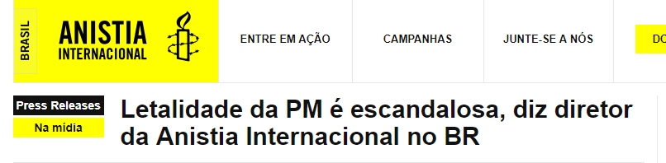
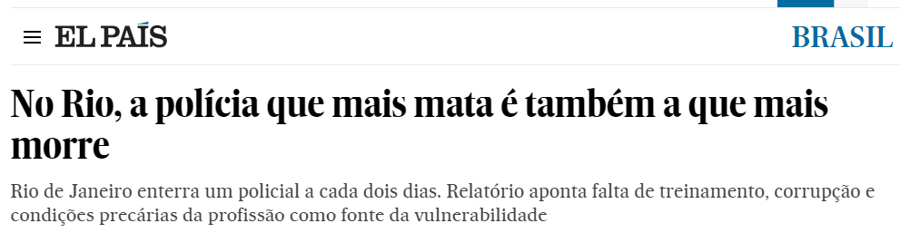

Slide 3
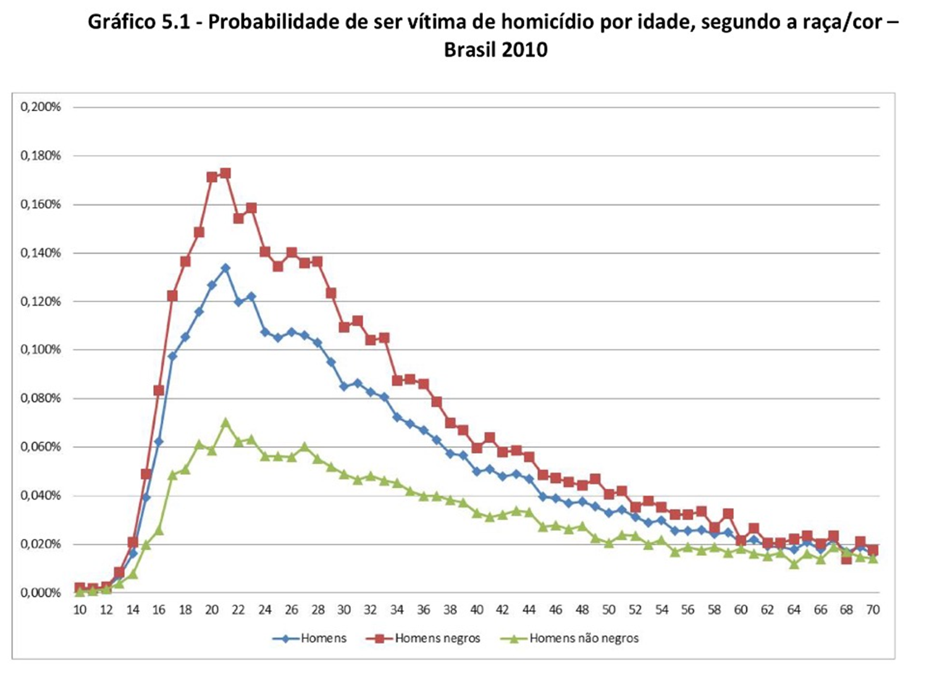

Slide 4
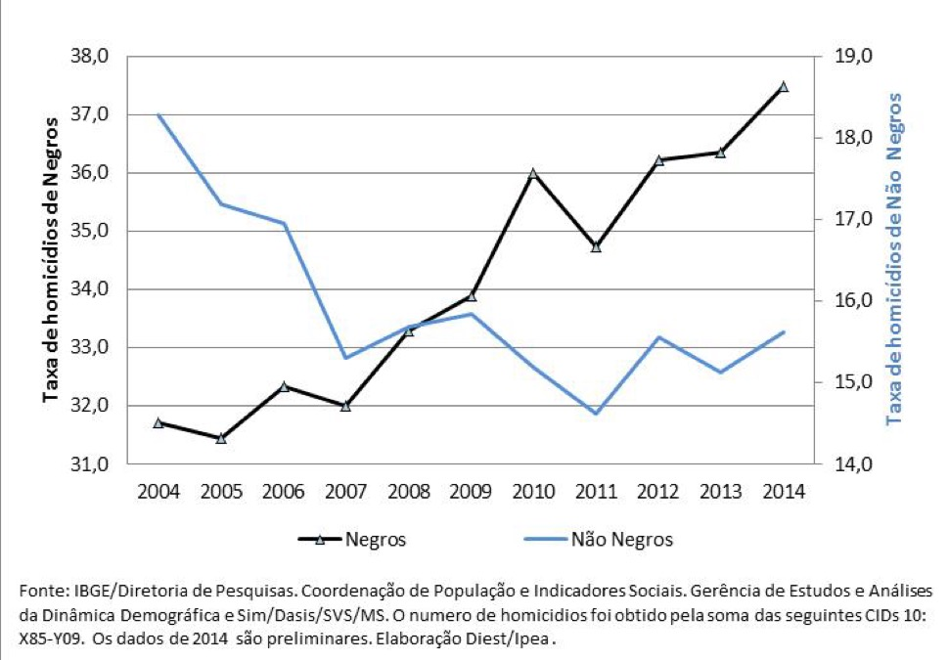

Slide 5
Rio de Janeiro
z
949
141
Janeiro/16
Março/17

Slide 6
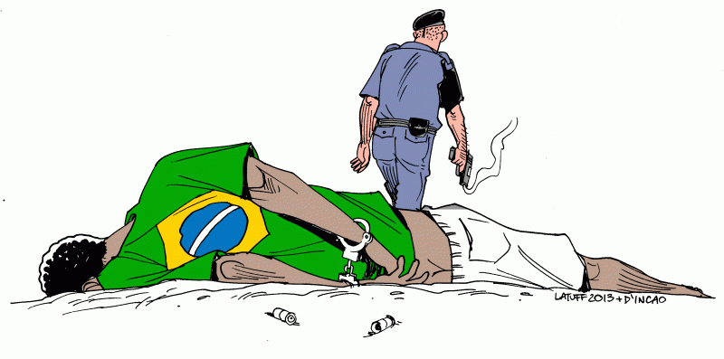
Genocídio da Juventude Negra

Slide 7
POPULAÇÃO BRASILEIRA

Slide 8
DISTRIBUIÇÃO POR RENDA I
*Renda domiciliar per capita de até R$79,12
(Programa Brasil sem Miséria)

Slide 9
DISTRIBUIÇÃO POR RENDA II
*Renda domiciliar per capita de entre R$79,12 e R$ 158,24
(Programa Brasil sem Miséria)

Slide 12
FONTE: CONSELHO NACIONAL DE JUSTIÇA

Slide 14
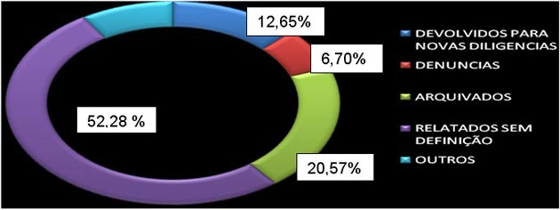
ÍNDICE DE RESOLUÇÃO DE CRIMES NO BRASIL
Fonte: Fenapef

Slide 15
Caminhos de mudança:
CPI do Assassinato de Jovens
Projeto de Lei 239/2016
Estatuto da Igualdade Racial

Slide 16
O que são os autos de resistência?
Art. 292. Se houver, ainda que por parte de terceiros, resistência à prisão em flagrante ou à determinada por autoridade competente, o executor e as pessoas que o auxiliarem poderão usar dos meios necessários para defender-se ou para vencer a resistência, do que tudo se lavrará auto subscrito também por duas testemunhas.

Slide 17
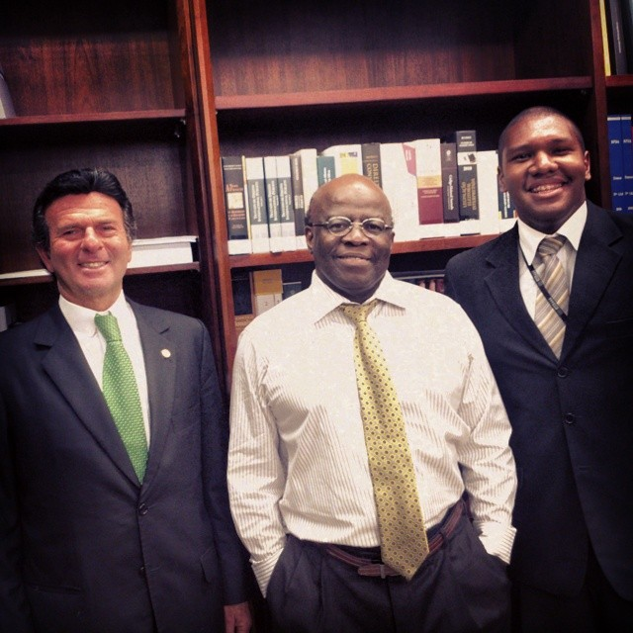
“Depois de uma longa sessão de julgamento, o presidente da mais alta Corte do país aceita me receber com um sorriso estampado no rosto! Um encontro rápido, de poucas palavras, mas muito animador! Nada disso seria possível sem a ajuda do ministro Fux que me recebeu de braços abertos aqui! Nunca imaginei que sairia de Ramos, passando por Madureira, Piedade e Maricá e chegaria até aqui! Mãe, taí finalmente a foto que vc queria”!
Irapuã Santana
05/06/2014

